Slide 1



10^{ο} Φόρουμ
ΔΙΑΠΟΛΙΤΙΣΜΙΚΟΥ ΔΙΑΛΟΓΟΥ & ΜΑΘΗΣΗΣ
«Παραγωγική διαφορετικότητα στην Εκπαίδευση και την Τοπική Κοινωνία»
«Πρακτικές διαφοροποιημένης διαπολιτισμικής παιδαγωγικής»
Δρ. Μαρία Βλάχου
Σύμβουλος Εκπαίδευσης Νηπιαγωγών
2^{ης} θέσης ΔΙΠΕ Αιτωλοακαρνανίας
Λευκάδα, 19.12.2024

Slide 2
ΔΟΜΗ ΠΑΡΟΥΣΙΑΣΗΣ
Σύγχρονη εκπαιδευτική πραγματικότητα.
Διαστάσεις της διαφορετικότητας.
Διαπολιτισμικά διαφοροποιημένη διδασκαλία.
Πρακτικές.
Ρόλος του εκπαιδευτικού.

Slide 3
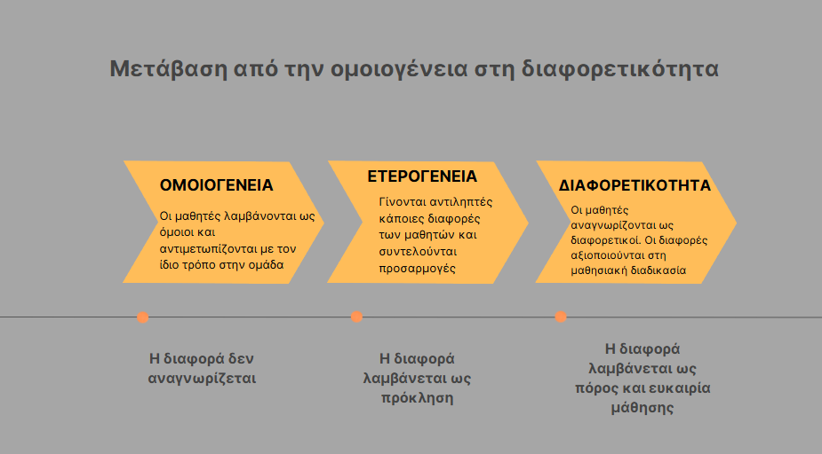
Σύγχρονη εκπαιδευτική πραγματικότητα: ποικιλομορφία των σχολικών τάξεων
Διαφορετικότητα: Δυναμικό αποτέλεσμα μιας ιδιαίτερης ‘σύνθεσης’ γνωρισμάτων ατομικών και ομαδικών που παραπέμπει στη μοναδικότητα ή στην ατομική ταυτότητα.
«Yπερ-διαφορετικότητα» (“super-diversity”)(Vertovec, 2007:1025) των συλλογικών ταυτοτήτων.
Μετάβαση από την ετερογένεια στη διαφορετικότητα (Βλάχου, 2021).

Slide 4

Διαστάσεις της διαφορετικότητας των μαθητών (Kalantzis & Cope, 2013)
Υλικές
(Κοινωνική τάξη, τόπος κατοικίας, οικογένεια)
Συμβολικές
(Κουλτούρα, εθνικότητα, γλώσσα)
Σωματικές
(Ηλικία, φυλή, βιολογικό φύλο, σωματικές & νοητικές ικανότητες)
Διασταυρώσεις διαφορών
(Kalantzis & Cope, 2013)
Πολλαπλότητα - αλληλοεπικάλυψη
(Dietz, 2007)
Πλέγμα διασυνδέσεων
(Kalantzis et al., 2019)

Slide 5
Τι είδους Εκπαίδευση πρέπει να παρέχουμε;
Καθένας έχει την ικανότητα μάθησης, απλώς ο καθένας έχει διαφορετικό ρυθμό και τρόπο μάθησης.
Διαπολιτισμική εκπαίδευση βασισμένη στα ανθρώπινα δικαιώματα, στην Παιδεία της Δημοκρατίας με προαπαιτούμενο τη συμπεριληπτική εκπαίδευση.
Δικαίωμα στην εκπαίδευση
Συμμετοχή στο ίδιο σχολικό περιβάλλον με ποιοτικούς στόχους
Μέρος μιας μαθησιακής εμπειρίας κατά την οποία προάγεται η ικανότητα δράσης ως μαθητή
Αίσθημα του «ανήκειν», να αισθάνεται και να είναι μέλος της ομάδας (ομότιμος)
Δέσμευση στη διαδικασία της συμμετοχικής μάθησης

Slide 6
Διαπολιτισμικά διαφοροποιημένη διδασκαλία
Διαπολιτισμική εκπαίδευση
Διαφοροποιημένη διδασκαλία
Συμπεριληπτικό Σχολείο

Slide 7
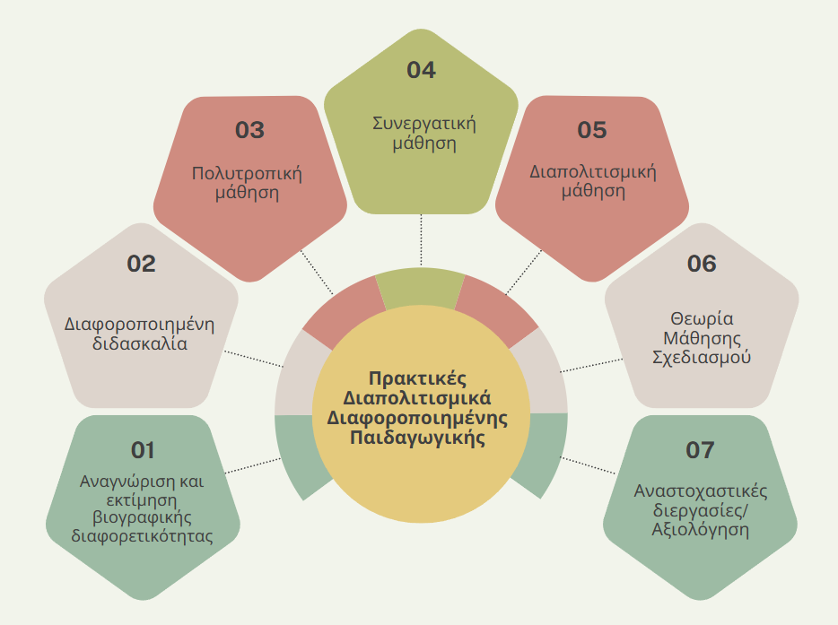
Πρακτικές

Slide 8
1. Αναγνώριση και εκτίμηση της βιογραφικής διαφορετικότητας
- Αξιοποίηση ως πόρο μάθησης/Ενσωμάτωση των κεφαλαίων γνώσης στις διδακτικές πρακτικές.
- Παραγωγική διαφορετικότητα (μάθηση μέσω της συνύπαρξης με τους «άλλους») (Βλάχου, 2022).
- Επικέντρωση στον μαθητή και στις πραγματικές του ανάγκες.
Βιογραφίες/βιογραφικές αναφορές
Προσδιορίζει τη μαθησιακή ετοιμότητα (entry point)
Εστίαση σε κεφάλαια που έχουν προσωπικό νόημα για τους μαθητές
Κείμενα ταυτότητας, εδραίωση ταυτότητας
Ευέλικτη διδασκαλία (Tomlinson & McTighe, 2006)

Slide 9
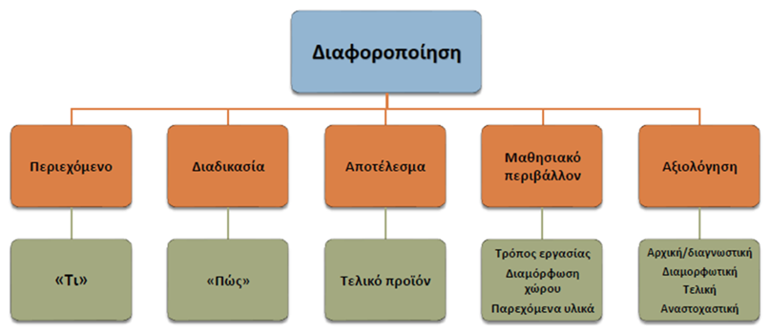
2. Διαφοροποιημένη διδασκαλία

Slide 10
3. Πολυτροπική μάθηση
ΟΠΤΙΚΟΣ
ΑΚΟΥΣΤΙΚΟΣ
ΓΛΩΣΣΙΚΟΣ
ΧΕΙΡΟΝΟΜΙΚΟΣ
ΧΩΡΙΚΟΣ
Εναλλακτικός τρόπος μάθησης.
Πολλαπλές μαθησιακές εμπειρίες.
Ρόλος των ΤΠΕ.
Ισότιμη ευκαιρία εμπλοκής.

Slide 11
4. Συνεργατική μάθηση
Οργάνωση του σχολείου ως μια διεθνοποιημένη κοινότητα μάθησης που συζητά δυναμικά την αναδιάρθρωσή της προκειμένου να βελτιώσει τη διαπολιτισμική επίγνωση και τις επιδόσεις των μαθητών.
Οργάνωση του μαθησιακού περιβάλλοντος
Εργασία σε ζεύγη, ομάδες, ολομέλεια
Αλληλεπίδραση, διάλογος, συλλογικές διαδικασίες
Κριτικές συζητήσεις
Συνεργατική συναρμολόγηση (Jigsaw), Μοιράζομαι και Συγκρίνω (Think-pair-share)
Αμοιβαία μάθηση
Εποικοδόμηση της γνώσης (Scaffolding)
Πολιτισμική ανταλλαγή
Ενδιάμεσος ή τρίτος χώρος
Κοινότητες μάθησης

Slide 12
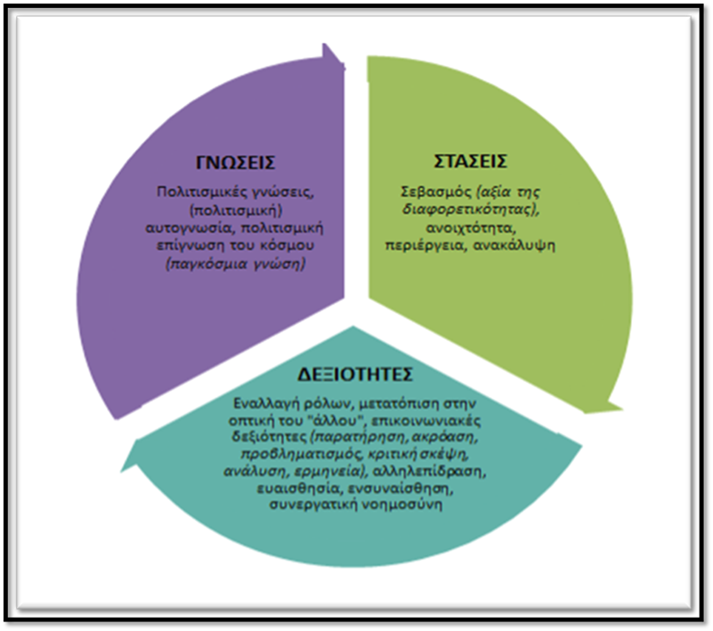
5. Διαπολιτισμική μάθηση
Διαπολιτισμικό Μοντέλο Διαχείρισης της Διαφορετικότητας
Η δια βίου διαδικασία απόκτησης γνώσεων, δεξιοτήτων και στάσεων κατά την αλληλεπίδραση με διαφορετικά στοιχεία (Deardorff, 2019).
Η νέα διαπολιτισμική μάθηση διευκολύνει την ανάπτυξη σύνθετων συστημάτων επικοινωνίας σε διαπολιτισμικά περιβάλλοντα προσδίδοντας νόημα στην ανάπτυξη διαπολιτισμικών σχέσεων προάγοντας τον διαπολιτισμικό γραμματισμό (Βλάχου, 2022).

Slide 13
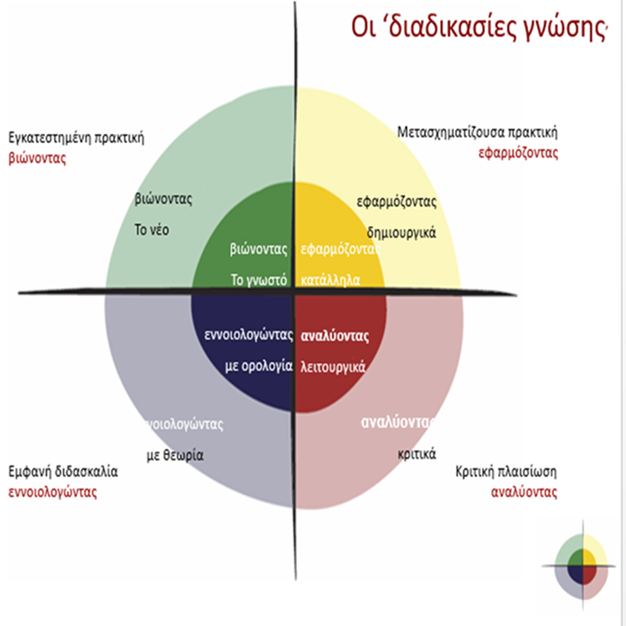
6. Θεωρία Μάθησης Σχεδιασμού (Learning by Design)
Κάθε μαθητής διαθέτει ένα ατομικό γνωσιακό ρεπερτόριο (knowledge repertoire) (Kalantzis & Cope, 2013).
Η γνώση αποκτάται συνδυαστικά μέσα από πολλές και διαφορετικές «γνωσιακές διαδικασίες» (Kalantzis & Cope, 2013:327).
Οι «γνωσιακές διαδικασίες» κινούνται σε τέσσερις άξονες: το «τι βιώνουμε», «πως εννοιολογούμε», «πως αναλύουμε»» και «πως εφαρμόζουμε».
Δραστηριότητες: Βίωσης, Εννοιολόγησης, Ανάλυσης, Εφαρμογής.

Slide 14

7. Αναστοχαστικές διεργασίες/Αξιολόγηση
Σύγχρονες μορφές αξιολόγησης (με χρήση διαφοροποιημένων εργαλείων) (π.χ. «Διάγραμμα K-W-L-H», Ρουτίνες σκέψης, δελτία εξόδου, εννοιολογικοί χάρτες, ρουμπρίκες αυτοαξιολόγησης/ετεροαξιολόγησης, κύκλοι συνεργασίας, κτλ.).
Προώθηση της συλλογιστικής σκέψης, των συλλογικών αναστοχαστικών διεργασιών και της διατύπωσης/αποδοχής πολλαπλών οπτικών.

Slide 15

Επαναπροσδιορισμός του ρόλου του εκπαιδευτικού
Ως ερευνητή δράσης και ως στοχαζόμενος επαγγελματίας (παρατήρηση, καταγραφές, αξιολογήσεις, κτλ).
Ως συντονιστής με ευέλικτη διαχείριση του χρόνου αλλά και ευελιξία σε σχέση με τους επιδιωκόμενους στόχους με προσαρμογή των στόχων του αναλυτικού προγράμματος στο δυναμικό της τάξης του (προσδοκίες, εργασίες διαβαθμισμένης δυσκολίας, ευέλικτη ομαδοποίηση, διάλογος, κτλ).
Η ανταλλαγή παιδαγωγικών ρεπερτορίων, η μεθοδολογία της συμμετοχικής έρευνας δράσης, οι συνέργειες μέσω εκτενούς διαλόγου, ο προβληματισμός και η ανατροφοδότηση για ζητήματα διαφοροποιημένων πρακτικών συνθέτουν μια εκπαιδευτική κοινότητα πρακτικής και επαγγελματικής μάθησης.

Slide 16
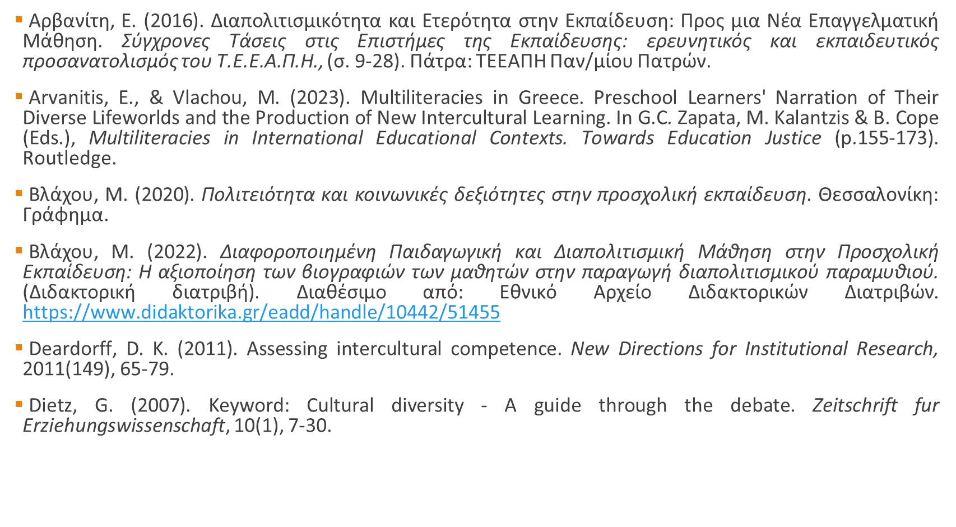
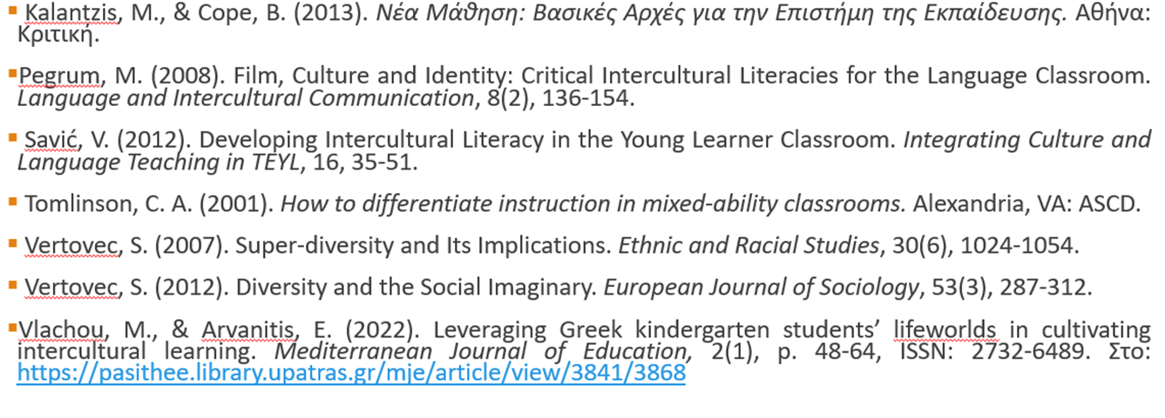
Βιβλιογραφικές αναφορές

Slide 17
Ευχαριστώ
για την προσοχή σας!

